Slide 1
Intranet UPC
Primera Entrega

Slide 2
Introducción
UPCNet es una aplicación WEB del tipo cliente-servidor diseñada en .NET(Cliente) y Java(Servidor).

Slide 3
Backlog
Nro | Como | Quiero Poder | Para | Prioridad
1 | Alumno | Ver mis notas | Conocer mi desempeño en el ciclo | 4
2 | Profesor y Alumno | Ver mis horarios | Saber a qué hora y en qué salón tengo clase | 4
3 | Profesor | Registrar notas | Que los alumnos vean sus calificaciones | 4
4 | Administrador | Gestionar usuarios | Organizar y permitir el corecto ingreso de los usuarios | 4
5 | Usuario | Logearme al sistema | Para realizar mis operaciones | 4
6 | Alumno | Retirarme de un curso | Dejar de llevarlo | 3
7 | Alumno | Ver mis inasistencias | Estar al tanto de cuanto he faltado | 3
8 | Usuario | Reportar incidencias | Informar problemas y/o acontecimientos | 2
9 | Profesor | Tomar asistencia | Registrar asistencia y falta de los alumnos | 2
10 | Administrador | Ver información de usuarios | Verificar que se encuentren ingresados correctamente | 2
11 | Profesor | Seleccionar un delegado | Considerar un representante del salón | 1
12 | Profesor | Ver estadisticas de alumnos | Saber como se encuentra el rendimiento de sus alumnos | 1
13 | Profesor | Ver información de alumnos | Saber información relevante de sus alumnos | 1

Slide 4
Primer Sprint
HU005
Número: | 005 | Usuario: | Administrador Alumno Profesor
Nombre de Historia: | Ver Notas
Prioridad: | 4 | Riesgo Desarrollo: | 3
Programador Responsable: | Alex Espino Ricardo Silva

Slide 5
HU010
Número: | 010 | Usuario: | Administrador
Nombre de Historia: | Ver Información de Usuarios Registrados
Prioridad: | 2 | Riesgo Desarrollo: | 2
Programador Responsable: | Vincenzo Greggio

Slide 6
HU004
Número: | 004 | Usuario: | Administrador
Nombre de Historia: | Gestionar Usuarios
Prioridad: | 4 | Riesgo Desarrollo: | 4
Programador Responsable: | Ulices Meléndez Vincenzo Greggio Ricardo Silva

Slide 7
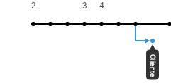
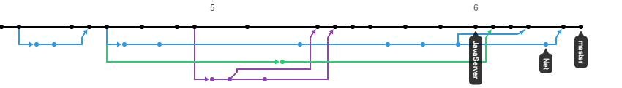
Network (github)
Dividido en 2 branch’s (Net y Java Script) que finalmente hacen merge, para su ejecución.

Slide 8
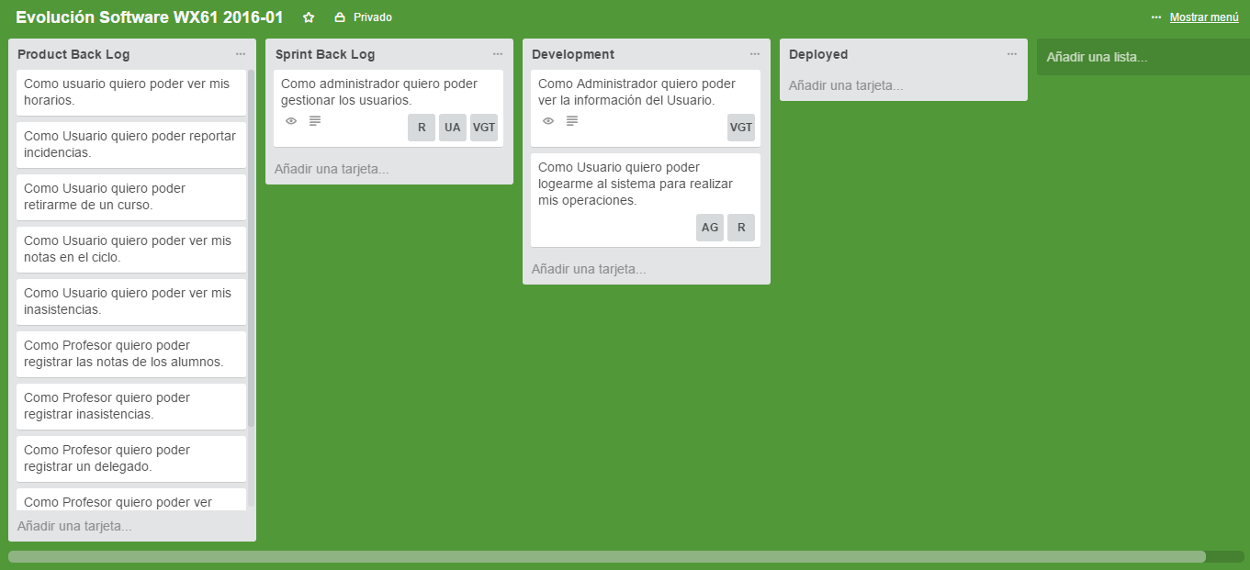
Trello

Slide 9
RACI
R: Responsible A: Accountable C: Contributing I: Informed |  | Project Management Plan | Project Schedule | Project Budget | Functional Requeriments | Uses Cases | High Level Solution Design | Technical Specifications | Design Wireframes | Design Mockups | Test Plans & Scripts
Administrador del repositorio | Silva Manayalle, Ricardo | C | C | I | I | I | I | I | I | I | I
Scrum Master | Greggio Trujillo, Vincenzo | R | R | R | A | I | R | I | A | A | I
Integration Owner | Melendez Acosta, Ulices | A | A | A | R | R | A | A | R | R | A
Desarrollador | Espino Gallegos, Alex Santos | C | C | C | I | I | C | R | I | I | C
Tester | Silva Solano, David Alberto | I | I | I | I | I | I | I | I | I | R

Slide 10
GRACIAS!

